Slide 1
7.2.3 排列、组合的应用 （第2课时）

Slide 2
复习回顾
1.排列数、组合数的计算公式是怎样的？
排列数计算公式：
组合数计算公式：
(n，m∈N*，并且 m≤n.)
2.如果有7名学生拍摄集体照，要排成一列，有两名学生必须要相邻，那么共有多少种不同的排法？
分析 分成两步来排队.第一步，将这两个人的顺序排好；第二步，将这两个人作为一个总体，与剩下的 5 名学生一起排队.
解 不同的排法数共有

Slide 3
新知探究
例1 某城市的电话号码是从 0，1，2，3，4，5，6，7，8，9中取 7 个数字构成（允许数字重复），但 0，1 不能作为电话号码的首位数，则该城市最多可装多少部电话?
分析 这个问题实际上是一个允许数字重复的排列问题.由于首位不能排 0，1 两个数字，所以首位号码只能从 2，3，…，9 这 8 个数字中任取 1 个，有$C_{8}^{1}$ 种取法，因为允许重复，所以第 2 到第 7 个空位都可以分别选择上述10个数字.
解 依分步计数原理，所能排的电话号码共有：
即这个城市最多可装电话 800 万部.

Slide 4
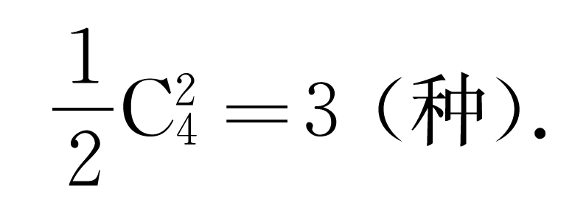
新知探究
例2 4 个男同学进行乒乓球双打比赛，有几种配组方法?
解 设 4 人分别为A，B，C，D，则从 4 人中任选 2 人配成一组的方法有${ C}_{4}^{2}$ =6种，这 6 种方法是(A，B)，(A，C) ，(A，D) ，(B，C) ，(B，D) ，(C，D).
然而，选出(A，B)后，(C，D)自然成另一组，这与选定(C，D) ，则(A，B)自然成另一组是一回事，所以以上 6 种方法两两重复，故实际配对方法是
此题还可从另一角度去分析：先固定 1 人，然后在其余 3 人中再选 1 人与之配对，则另 2 人自然组成一组，故共有配组方法 $C_{3}^{1}$=3(种).

Slide 5
新知探究
例3 设北京故宫博物院某日接待游客 10 000 人，如果从这些游客中任意选出 10 名幸运游客，一共有多少种不同的选择?(保留 4 位有效数字)若把 10 份不同的纪念品发给选出的幸运游客每人 1 份，又有多少种不同的选择?
解 从 10 000 人中选出 10 人的选择有$C_{10000}^{10}$种，用计算器计算:
所以 ， 一共约有 种不同的选择.

Slide 6
新知探究
10个人领取 10 份不同的纪念品的情况有$A_{10}^{10}$种，用计算器计算：
有3 628 800种不同的选择.
计算$A_{10}^{10}$ 时还可通过 $A_{10}^{10}$=10!计算.

Slide 7
巩固练习
练习
（一）填空题
1.从1，2，3，4，5中任取两个数字，组成无重复的两位奇数，共有（ ） 个.
2.某校平面设计班有男生 5 人、女生 30 人，若要选男、女生各 1 人作为学生代表参加学校 100 米跑步比赛，共有（ ）种不同的选法.
3.一种密码锁的密码由1到9中的8个数字组成（数字允许重复），可以组成（ ）个密码.
12
150
9⁸

Slide 8
课堂练习
（二）解答题
1.从南、北两个方向分别有 5 条、3 条路通往山顶，某人从一面上山由另一面下山，共有多少种走法?
2. 6 人同时被邀请参加一项活动，必须有人去，去几人自行决定，共有多少种不同的去法?
3.把 3 封信投入 4 个邮筒:
（1）如果限制每个邮筒最多可投 1 封信，有多少种不同的投寄方法?
（2）没有上面的限制，不同的投寄方法有多少种?

Slide 9
课堂练习
4.有 8 本不同的杂志：
（1）平均分成两堆，有多少种不同的分法?
（2）平均分给两个人看，有多少种不同的分法?
5.四个不同的小球放入四个不同的盒中，一共有多少种不同的放法？

Slide 10
回顾反思
小结
1.熟练掌握计数基本原理（分类计数原理、分步计数原理）在排列、组合问题中的应用；
2.熟记并学会运用排列数和组合数的计算公式解决相关应用题；
3.学会使用计算器解决排列、组合的相关问题.

Slide 11
作业布置
必做题 教材第219页，练习第 3，4 题；
选做题 教材第219页，练习第 5，6 题．

Slide 12
再 见

